Slide 1
TRƯỜNG ĐẠI HỌC CẦN THƠ TRƯỜNG CÔNG NGHỆ THÔNG TIN VÀ TRUYỀN THÔNG
BÁO CÁO LUẬN VĂN TỐT NGHIỆP
NGÀNH KHOA HỌC MÁY TÍNH
DATM: ĐIỀU KHIỂN THIẾT BỊ IOT VỚI SỰ
GIÁM SÁT CỦA TRÍ TUỆ NHÂN TẠO
Sinh viên thực hiện:
Trần Minh Đạt
MSSV: B1913221
Khóa: 45
Giảng viên hướng dẫn:
TS. Mã Trường Thành
Cần Thơ, 12/2023

Slide 2
NỘI DUNG BÁO CÁO
1. Đặt vấn đề
2. Phạm vi và mô tả
3. Thiết kế và cài đặt hệ thống
4. Kết quả và đánh giá
6. Kết luận và hướng phát triển
5. Demo ứng dụng

Slide 3
NỘI DUNG BÁO CÁO
1. ĐẶT VẤN ĐỀ

Slide 4
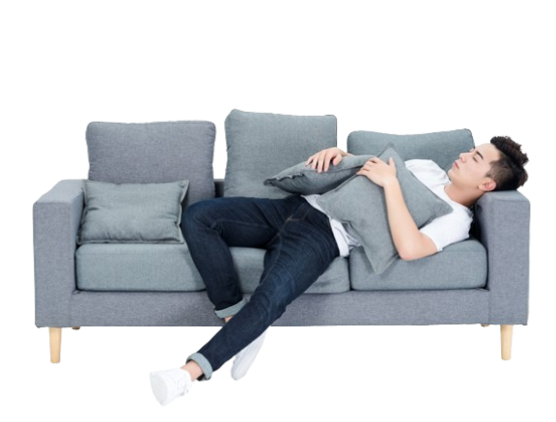



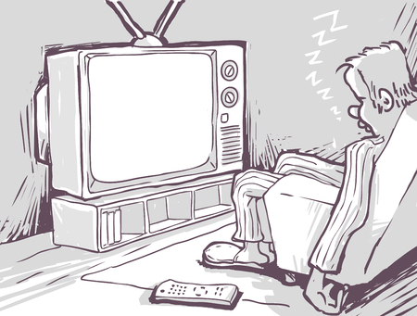
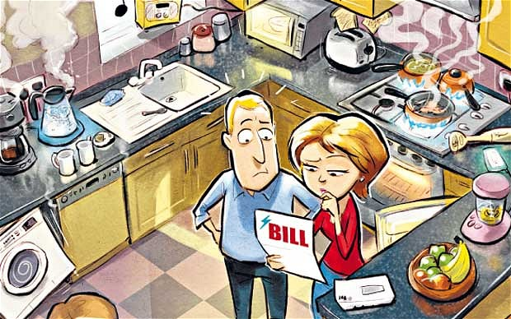

ĐẶT VẤN ĐỀ
DATM:
NETFLIX

Slide 5




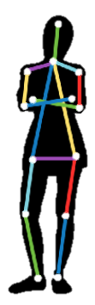

HƯỚNG GIẢI QUYẾT
DATM:
Thức hoặc Ngủ
Zzzz
NETFLIX
Thức hoặc Ngủ

Slide 6
NỘI DUNG BÁO CÁO
2. Phạm vi và mô tả

Slide 7


DATM:
PHẠM VI
Tư thế đứng
Tư thế ngồi
Zzzz
Tư thế nằm

Slide 8

MÔ TẢ
DATM:
AI
Computer Vision
Zzzz
Convolutional Neural Network
Human Pose Estimation
( MediaPipe )
Zzzz
Ngủ?

Slide 9

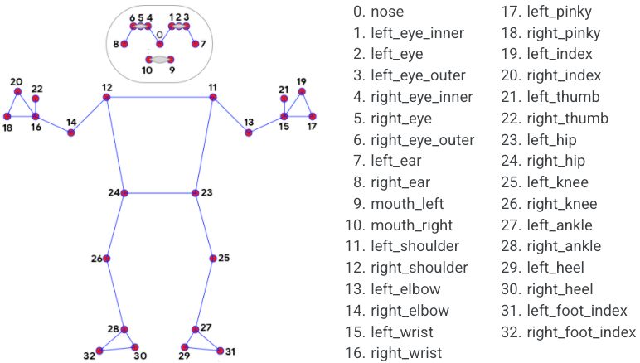
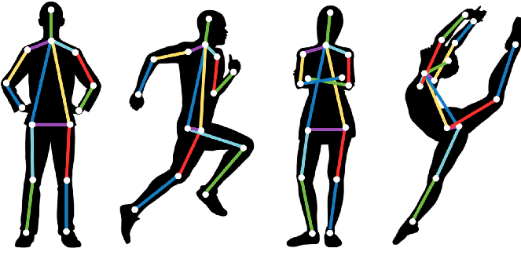
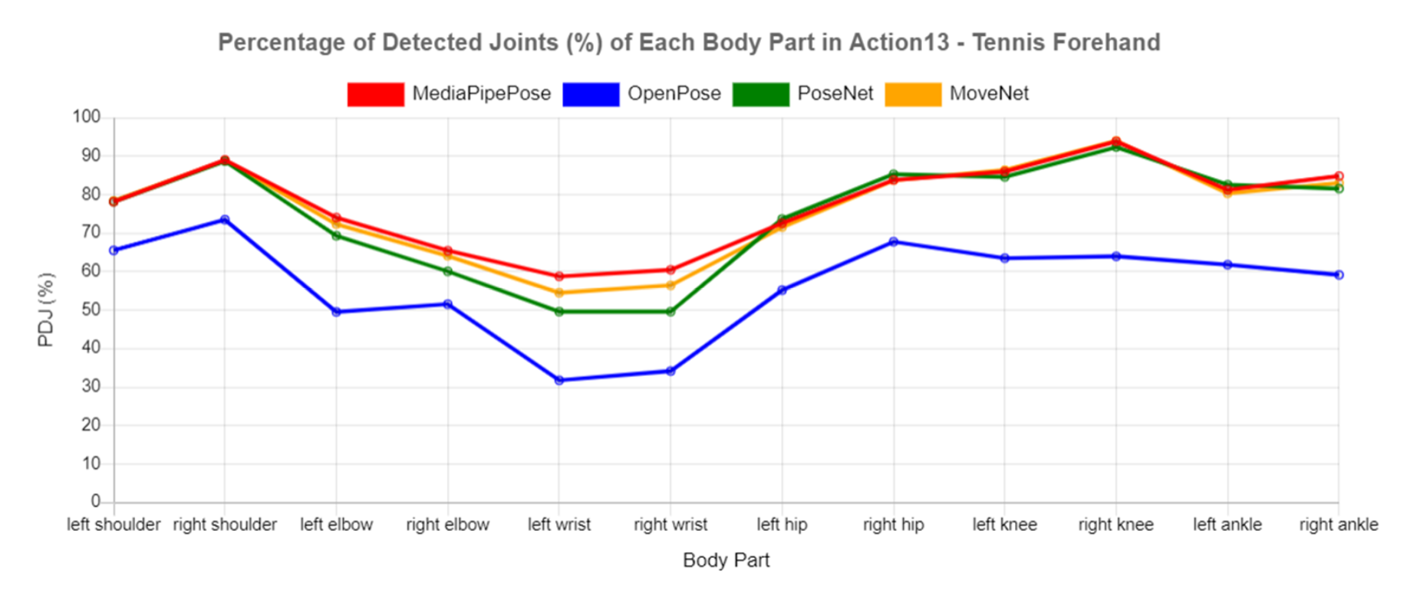

MÔ TẢ
DATM:
Human Pose Estimation
( MediaPipe )
Lý do MediaPipe

Slide 10
NỘI DUNG BÁO CÁO
3. Thiết kế và cài đặt hệ thống

Slide 11
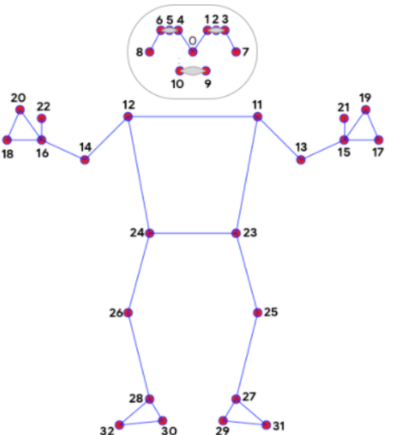
DATM:
THIẾT KẾ VÀ CÀI ĐẶT HỆ THỐNG
1
Convolutional Neural Network
( CNN )
Ảnh
Kết quả
phân lớp
Xác định điểm trên cơ thể
MediaPipe
Đầu vào: ảnh
3
2
Machine learning
Trích đặc trưng dựa trên tính khoảng cách 4 điểm quan trọng trên cơ thể
4
Theo ngưỡng
Trạng thái NGỦ
Gọi lệnh
Tắt
thiết bị

Slide 12
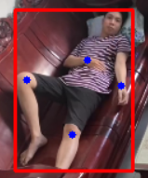
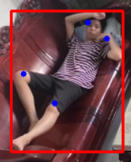
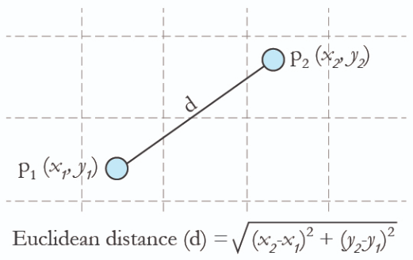
DATM:
THIẾT KẾ VÀ CÀI ĐẶT HỆ THỐNG
2
Trích đặc trưng dựa trên tính khoảng cách
Frame 2
Frame 1
Frame 1
Frame 2
d > R
0
So sánh d với R (ngưỡng đặt ban đầu)
d <= R
1

Slide 13
DATM:
THIẾT KẾ VÀ CÀI ĐẶT HỆ THỐNG
0 1 1 0 0 1 1 1 0 0 0 0
12 đặc trưng
0 | 1 | 1 | 0
0 | 1 | 1 | 1
0 | 0 | 0 | 0
1 | 1 | 0 | 1
0 | 1 | 1 | 1
0 | 0 | 0 | 1
0 | 1 | 1 | 1
1 | 1 | 1 | 1
0 1 1 0 0 1 1 1 0 0 0 0 1 1 0 1
16 đặc trưng
0 1 1 0 0 1 1 1 0 0 0 0 1 1 0 1
0 1 1 1
20 đặc trưng

Slide 14
DATM:
THIẾT KẾ VÀ CÀI ĐẶT HỆ THỐNG
Cấu hình máy:
- AMD Quad Core R5-2500U, 3.6 GHZ, 16 GB RAM
- Hệ điều hành: Windows, 64 bit
Số lượng ảnh thu thập cho mô hình phân lớp tư thế:
2,020 ảnh
2,500 ảnh cho mỗi tư thế, và 2,600 cho lớp ngoại lệ
Tổng cộng: 10,100
20% test
80% train
8,080 ảnh
20%
validation
80% train
1,616 ảnh
6,464 ảnh

Slide 15
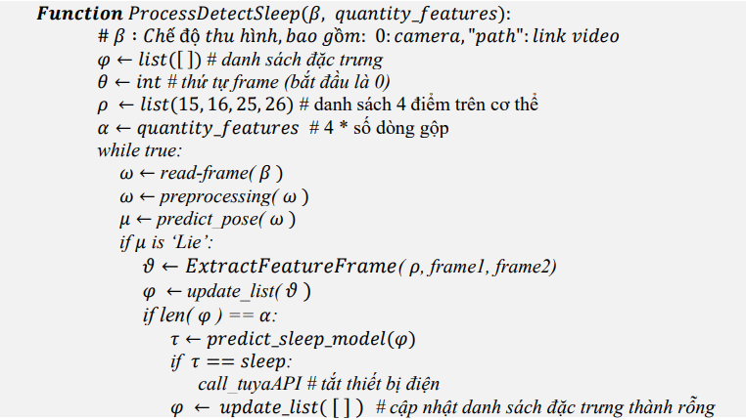
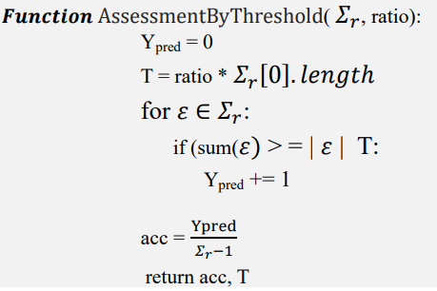
DATM:
THIẾT KẾ VÀ CÀI ĐẶT HỆ THỐNG
3, 4
Machine Learning hoặc xác định trạng thái ngủ theo ngưỡng
Machine Learning
Theo ngưỡng
0 1 1 0 0 1 1 1 0 0 0 0
Thức

Slide 16
NỘI DUNG BÁO CÁO
4. Kết quả và đánh giá

Slide 17
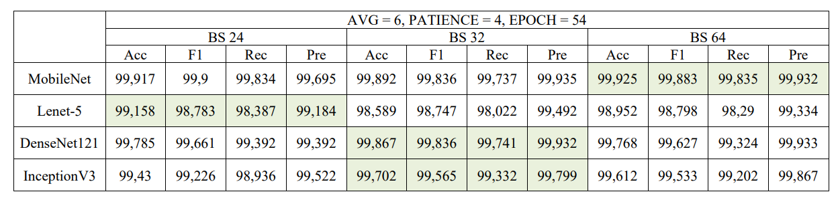
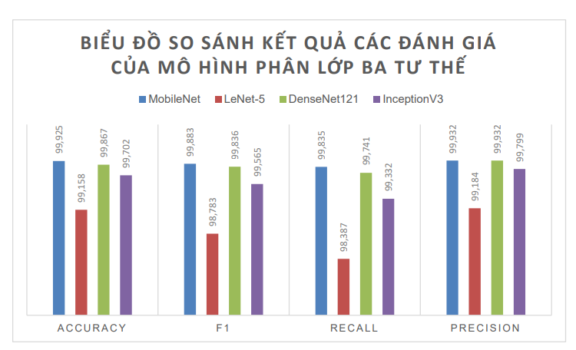
DATM:
KẾT QUẢ VÀ ĐÁNH GIÁ

Slide 18
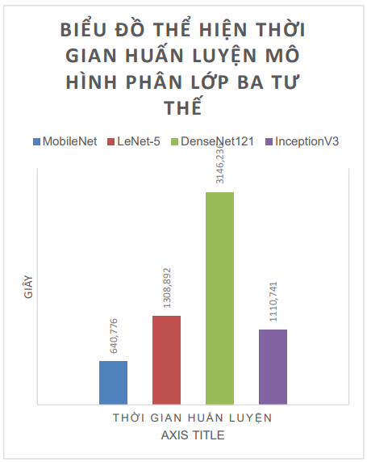
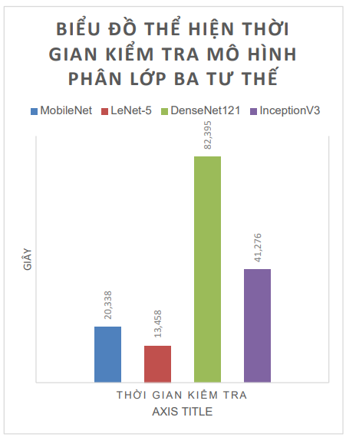
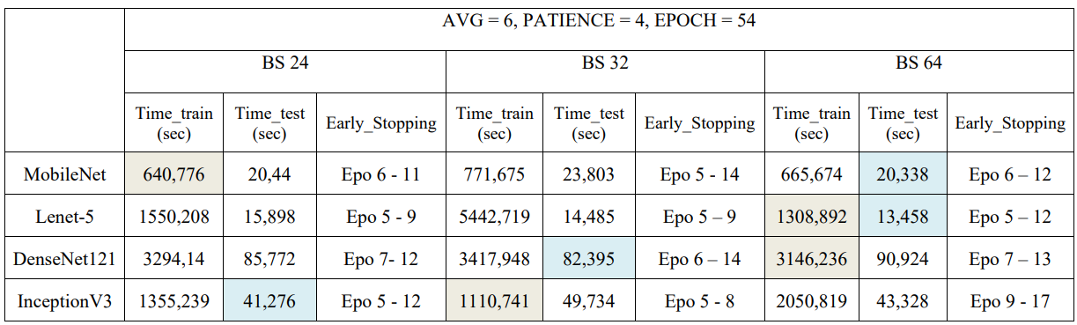
DATM:
KẾT QUẢ VÀ ĐÁNH GIÁ

Slide 19
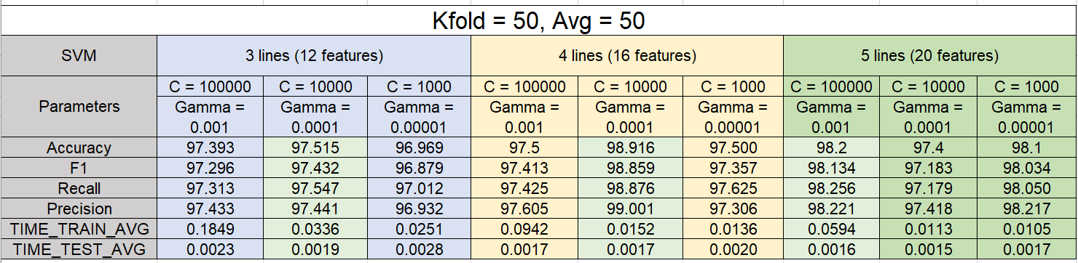
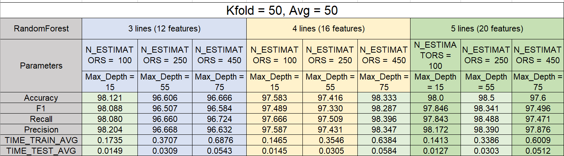
DATM:
KẾT QUẢ VÀ ĐÁNH GIÁ

Slide 20
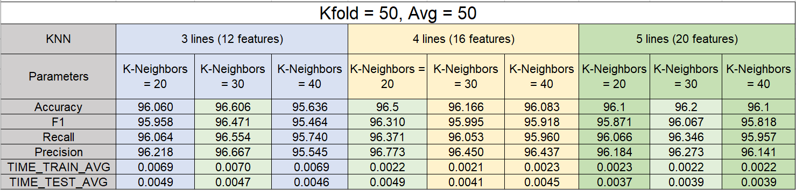
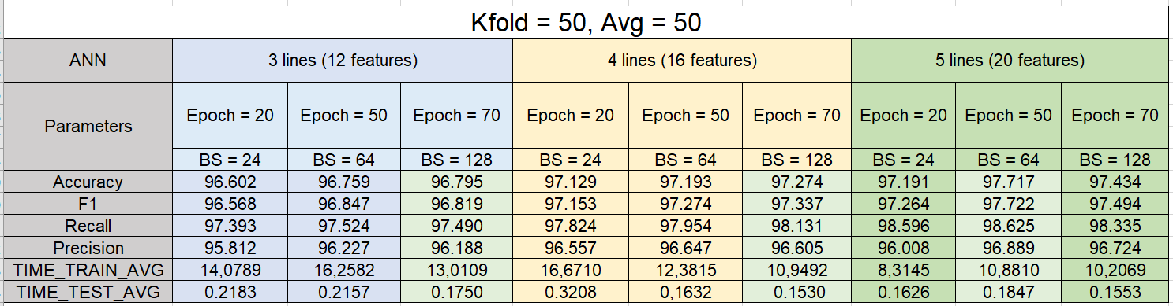
DATM:
KẾT QUẢ VÀ ĐÁNH GIÁ

Slide 21
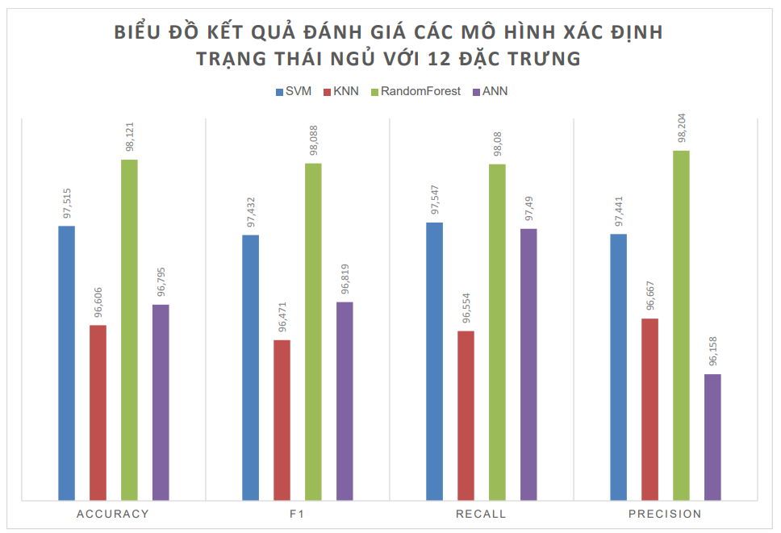
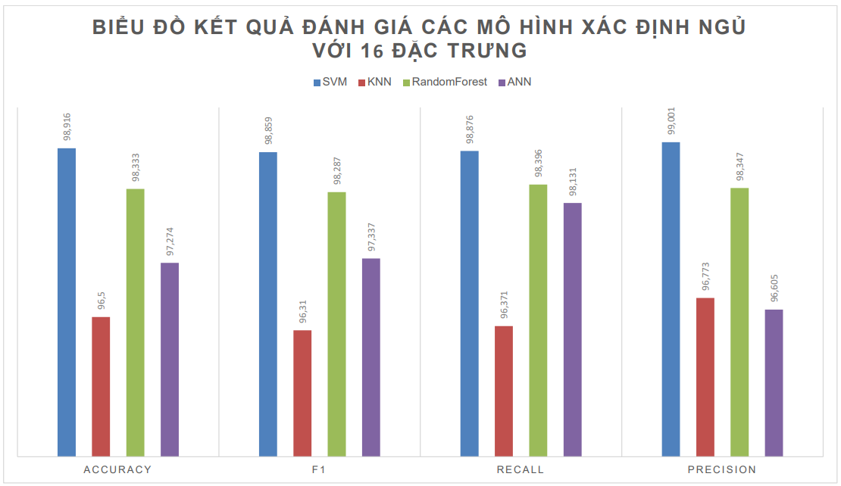
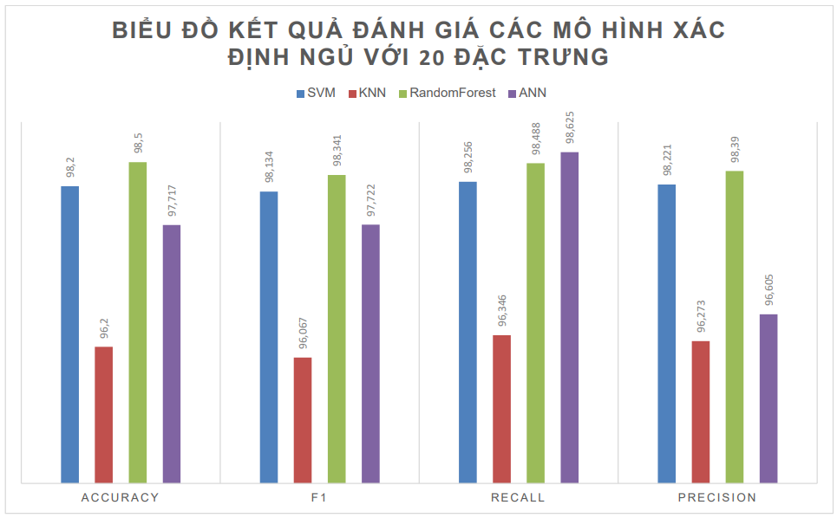
DATM:
KẾT QUẢ VÀ ĐÁNH GIÁ

Slide 22
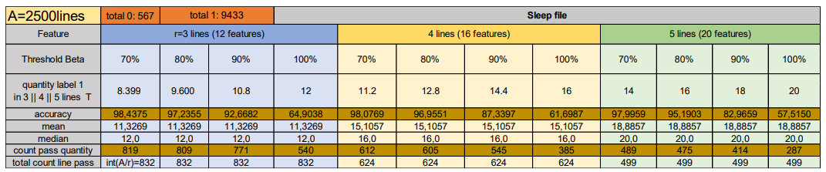
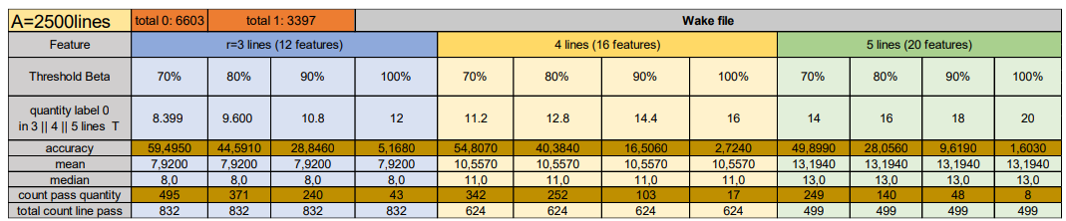
DATM:
KẾT QUẢ VÀ ĐÁNH GIÁ

Slide 23
NỘI DUNG BÁO CÁO
5. Demo ứng dụng

Slide 24
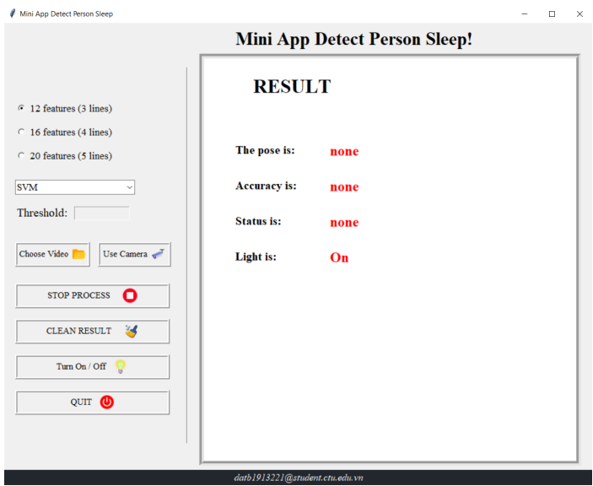

DATM:
DEMO ỨNG DỤNG
DEMO
https://github.com/tmdat17/DATM_Predict_Person_Sleep_App.git

Slide 25
NỘI DUNG BÁO CÁO
5. Kết luận và hướng phát triển

Slide 26
DATM:
KẾT LUẬN VÀ HƯỚNG PHÁT TRIỂN
Kết quả đạt được:
Thu thập dữ liệu các tư thế
Xây dựng tập đặc trưng mới từ HPE
Xây dựng mô hình phân lớp các tư thế
1
2
3
Thu thập dữ liệu 2 trạng thái ngủ và thức
Xây dựng ứng dụng giao diện người dùng
Xây dựng mô hình xác định trạng thái
4
5
6
Human Pose Estimation (HPE) xác định điểm trên cơ thể
Kết nối thiết bị Tuya với Cloud Tuya
Ứng dựng giám sát trạng thái ngủ và điều khiển thiết bị IoT

Slide 27
DATM:
KẾT LUẬN VÀ HƯỚNG PHÁT TRIỂN
Hướng phát triển:
Camera nhiều góc khác và cải thiện chất lượng camera
Phát triển thêm nền tảng Web và Mobile
Thêm cơ sở dữ liệu
Xác định trạng thái cho tư thế ngồi
Xây dụng thêm khu vực không có người, ra lệnh cho thiết bị IOT

Slide 28
DATM: ĐIỀU KHIỂN THIẾT BỊ IOT VỚI SỰ
GIÁM SÁT CỦA TRÍ TUỆ NHÂN TẠO
XIN CÁM ƠN QUÝ THẦY VÀ CÁC BẠN ĐÃ CHÚ Ý LẮNG NGHE!
Notes:
LỜI CẢM ƠN
Cảm ơn thầy thành
Cảm ơn bạn

Slide 29
TRƯỜNG ĐẠI HỌC CẦN THƠ TRƯỜNG CÔNG NGHỆ THÔNG TIN VÀ TRUYỀN THÔNG
BÁO CÁO LUẬN VĂN TỐT NGHIỆP
NGÀNH KHOA HỌC MÁY TÍNH
DATM: ĐIỀU KHIỂN THIẾT BỊ IOT VỚI SỰ
GIÁM SÁT CỦA TRÍ TUỆ NHÂN TẠO
Sinh viên thực hiện:
Trần Minh Đạt
MSSV: B1913221
Khóa: 45
Giảng viên hướng dẫn:
TS. Mã Trường Thành
Cần Thơ, 12/2023

Slide 30
DATM: ĐIỀU KHIỂN THIẾT BỊ IOT VỚI SỰ
GIÁM SÁT CỦA TRÍ TUỆ NHÂN TẠO
1
2
Convolutional Neural Network
( CNN )
Tên tư thế
( đứng || ngồi || nắm )
Tư thế NẰM
Ảnh
Kết quả
phân lớp
Xác định
4 điểm
trên
cơ thể
MediaPipe
Đầu vào: ảnh
4
3
Đặc trưng
thông qua
việc tính
khoảng cách dựa theo ngưỡng R đặt ban đầu
Tính khoảng cách 4 tọa độ điểm ở 2 frame ảnh khác nhau
Tọa độ
của 4 điểm
Đặc trưng trạng thái ngủ hoặc thức
5
Machine Learning hoặc xác định trạng thái ngủ theo ngưỡng
Trạng thái NGỦ
Kết quả
xác định
trạng thái
Gọi lệnh
Tắt
thiết bị

Slide 31
DATM: ĐIỀU KHIỂN THIẾT BỊ IOT VỚI SỰ
GIÁM SÁT CỦA TRÍ TUỆ NHÂN TẠO
Số lượng đặc trưng thu thập được cho mô hình phân lớp trạng thái:
2500 dòng cho mỗi trạng thái (ngủ và thức)
Tổng cộng: 5000 dòng
3 dòng
~ 12 đặc trưng
4 dòng
~ 16 đặc trưng
5 dòng
~ 20 đặc trưng
~ 1666 dòng (thức và ngủ)
~ 1250 dòng (thức và ngủ)
~ 1000 dòng (thức và ngủ)

Slide 32
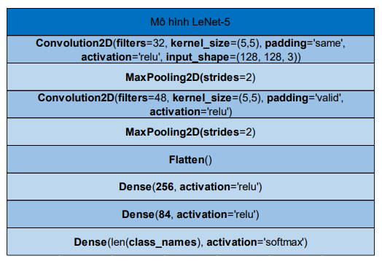
DATM: ĐIỀU KHIỂN THIẾT BỊ IOT VỚI SỰ
GIÁM SÁT CỦA TRÍ TUỆ NHÂN TẠO

